Slide 1
«Рух – це здорово!»
Глибочківський навчально - виховний комплекс «заклад дошкільної освіти –загальноосвітня школа І-ІІ ступенів» Тальнівської міської ради Черкаської області

Slide 2
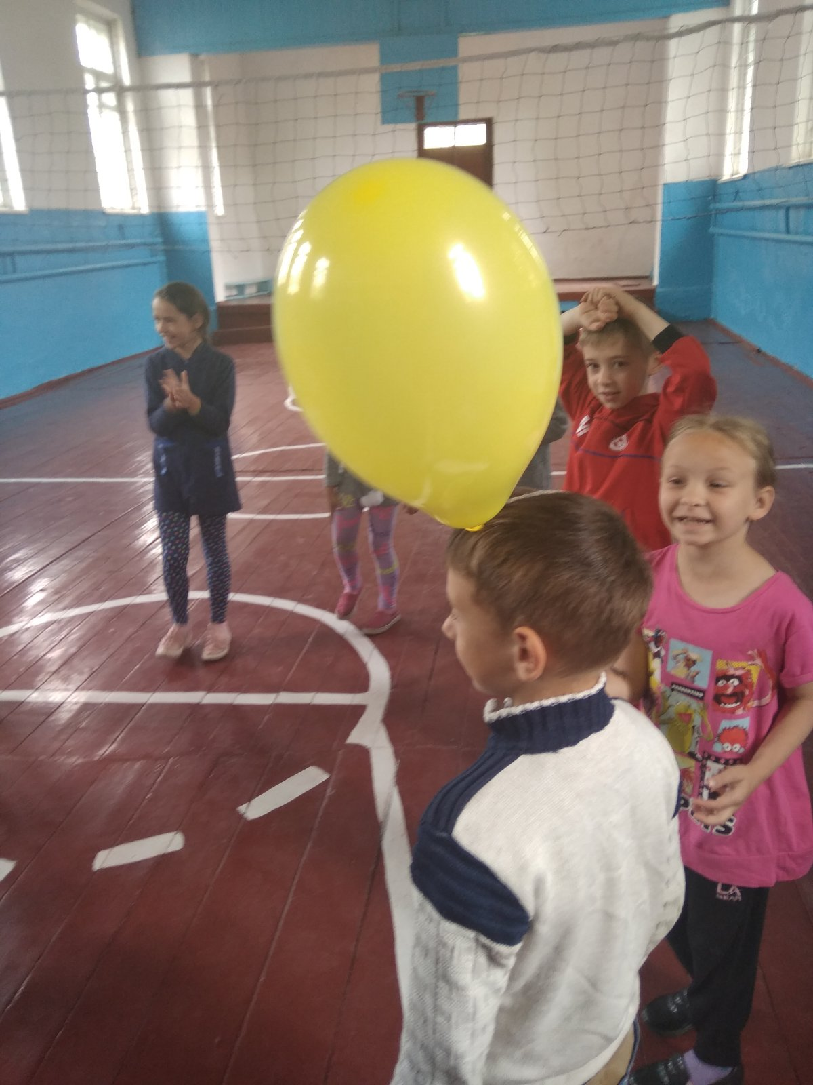
Весела естафета

Slide 3
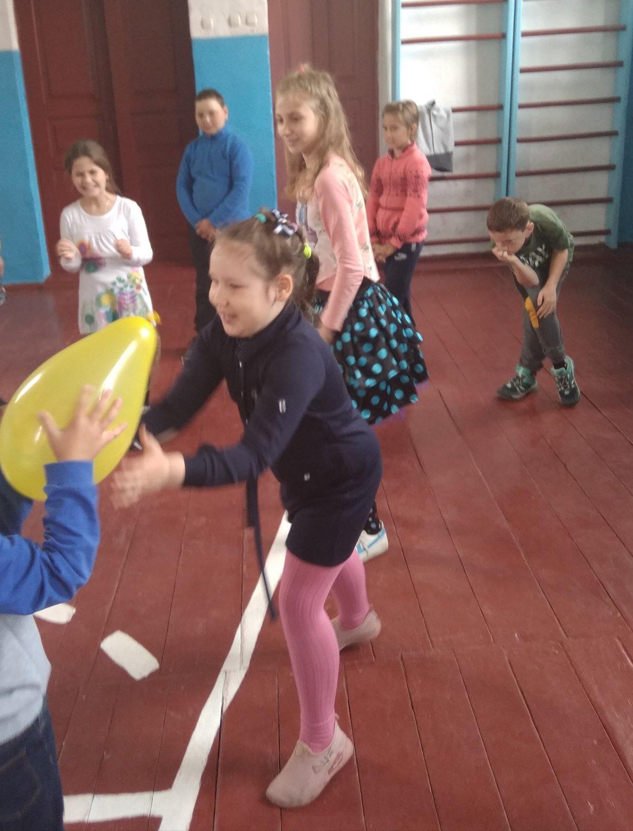
Руханка «Сороканіжка»

Slide 4
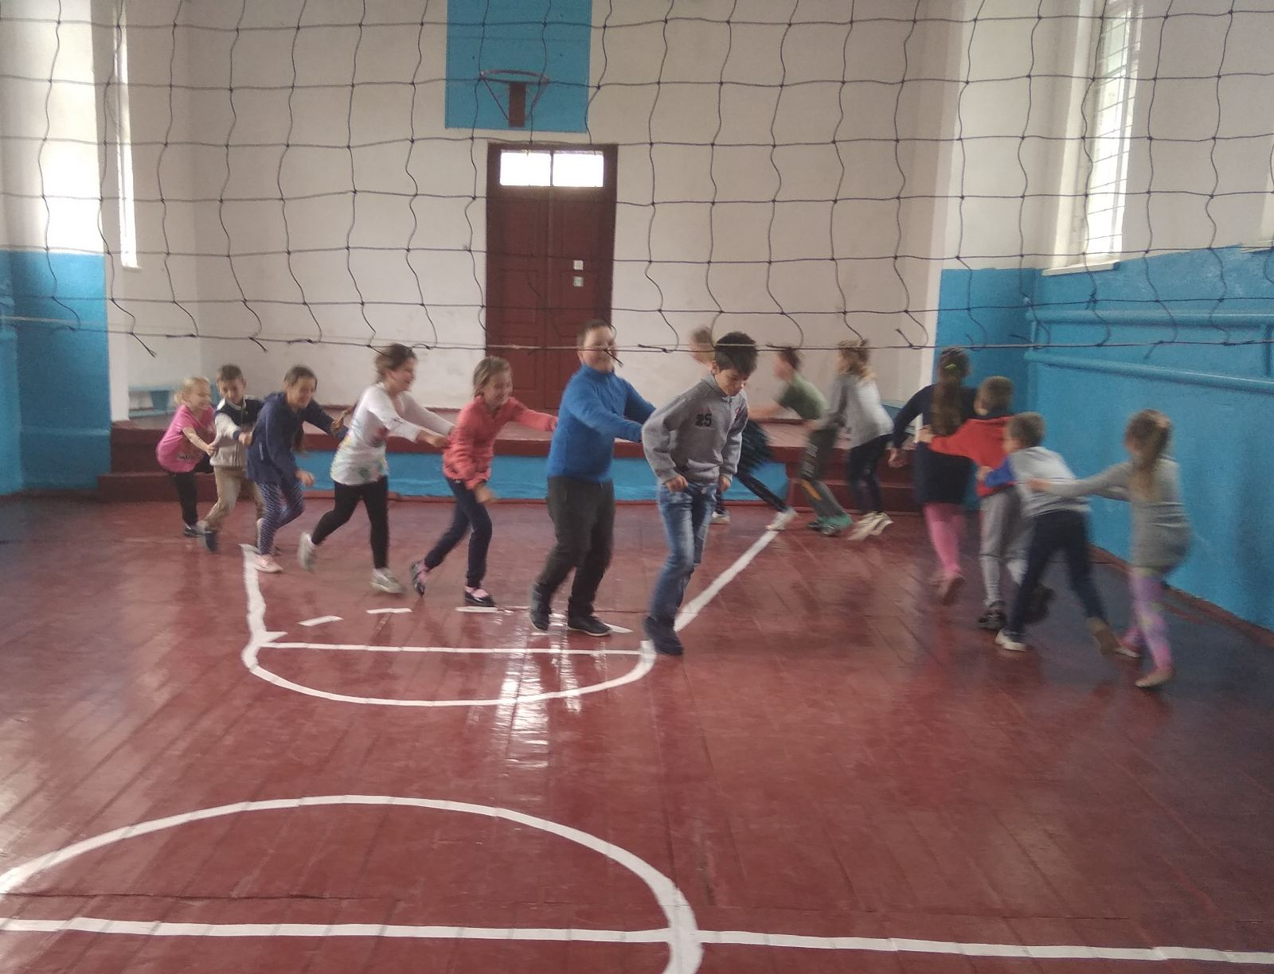
Руханка «Дракон»

Slide 5
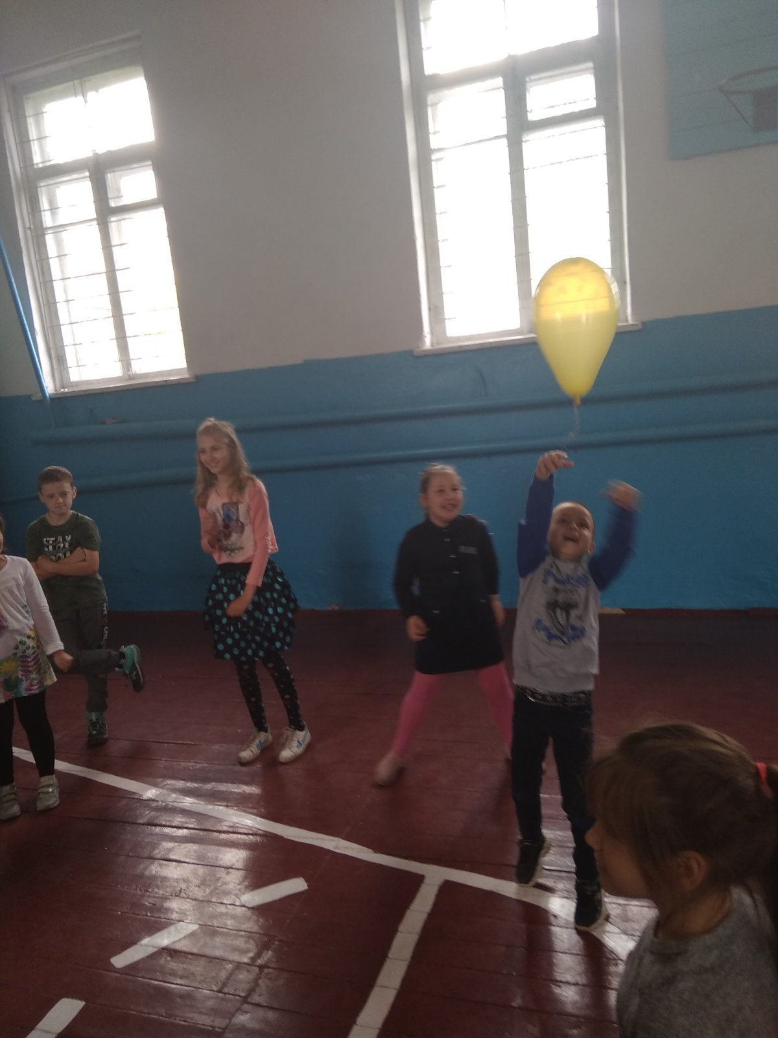
Рухливі ігри «Дві кульки»

Slide 6
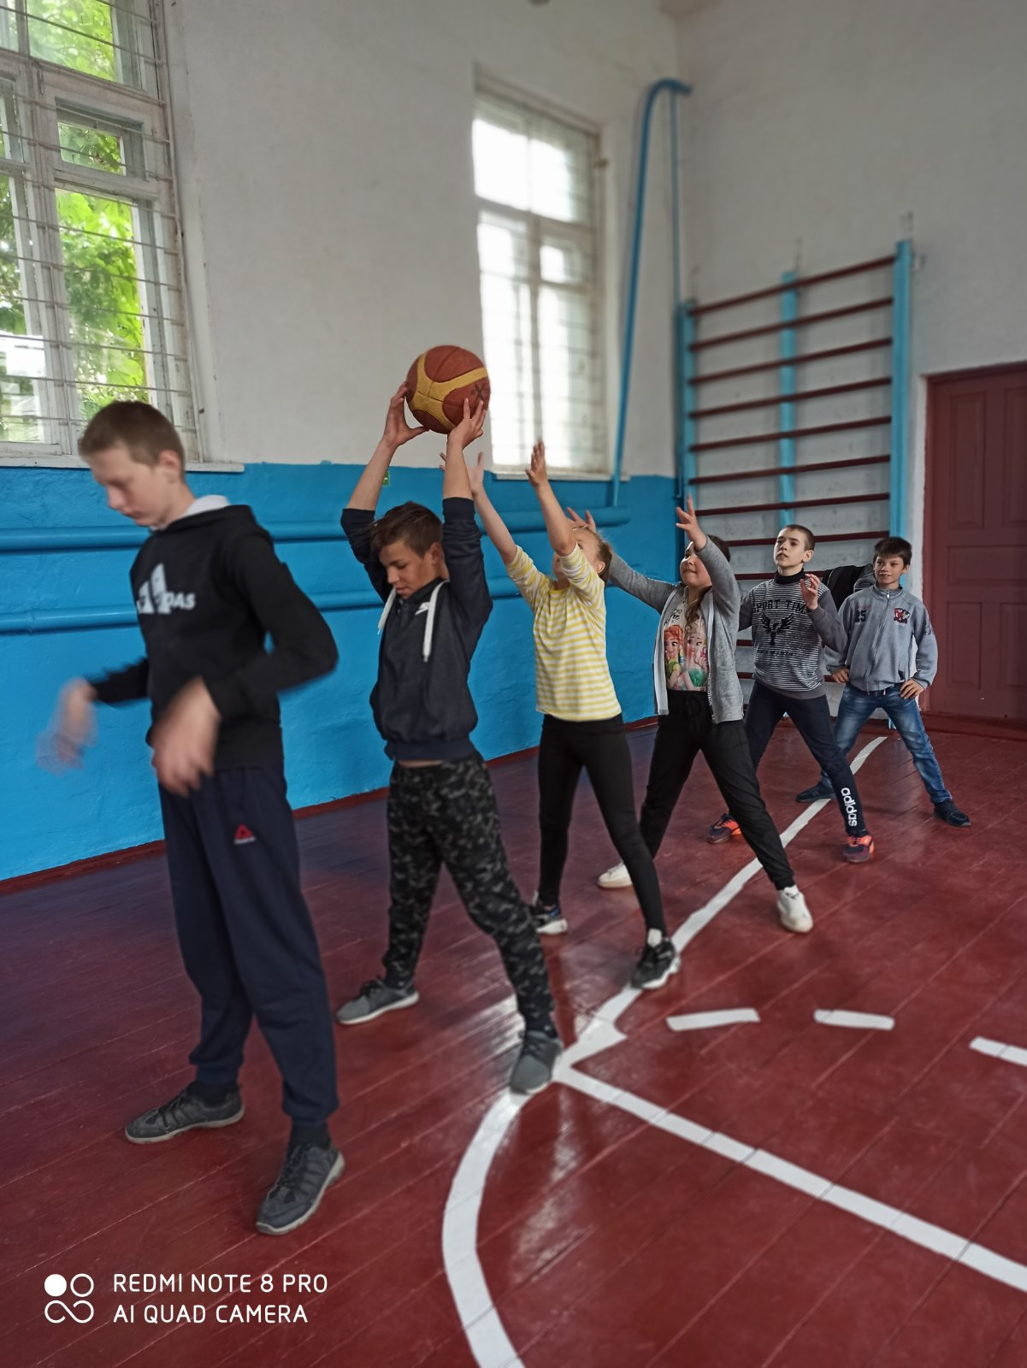
Рухливі ігри «Останній герой»

Slide 7
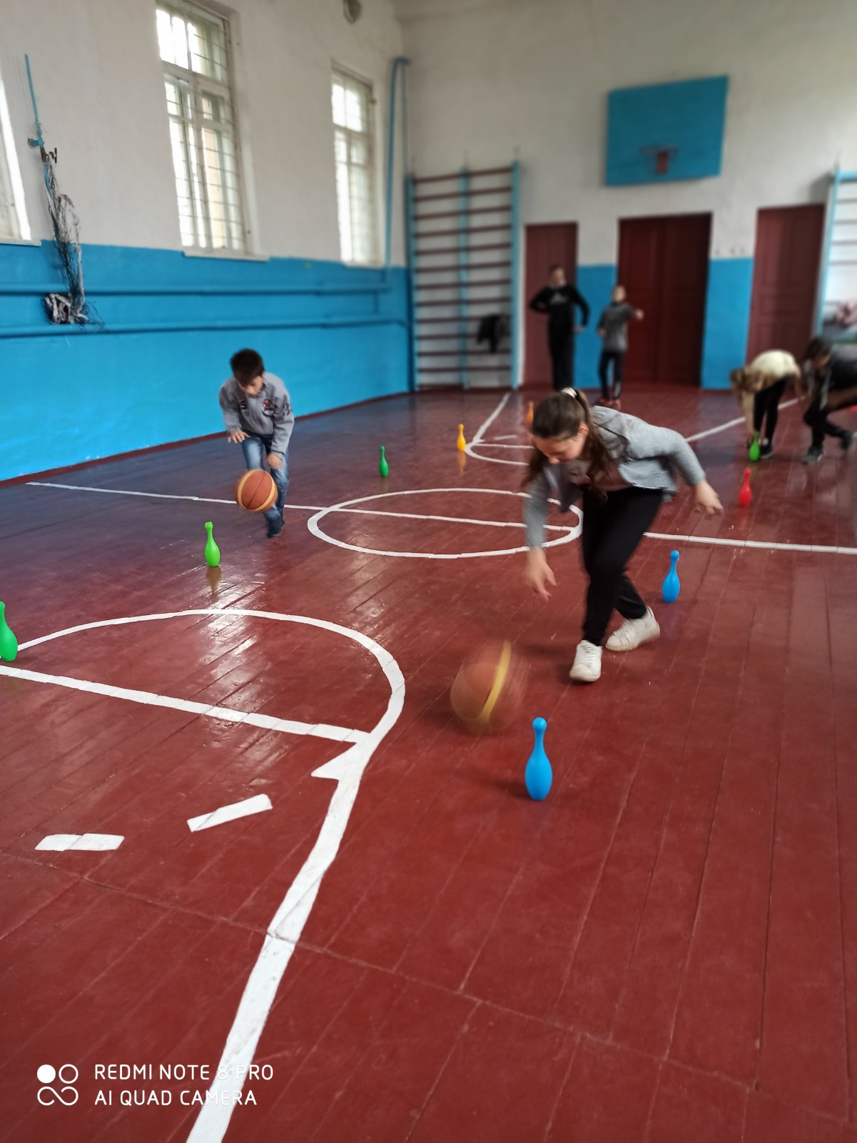
Рухливі ігри «Рибалки»

Slide 8
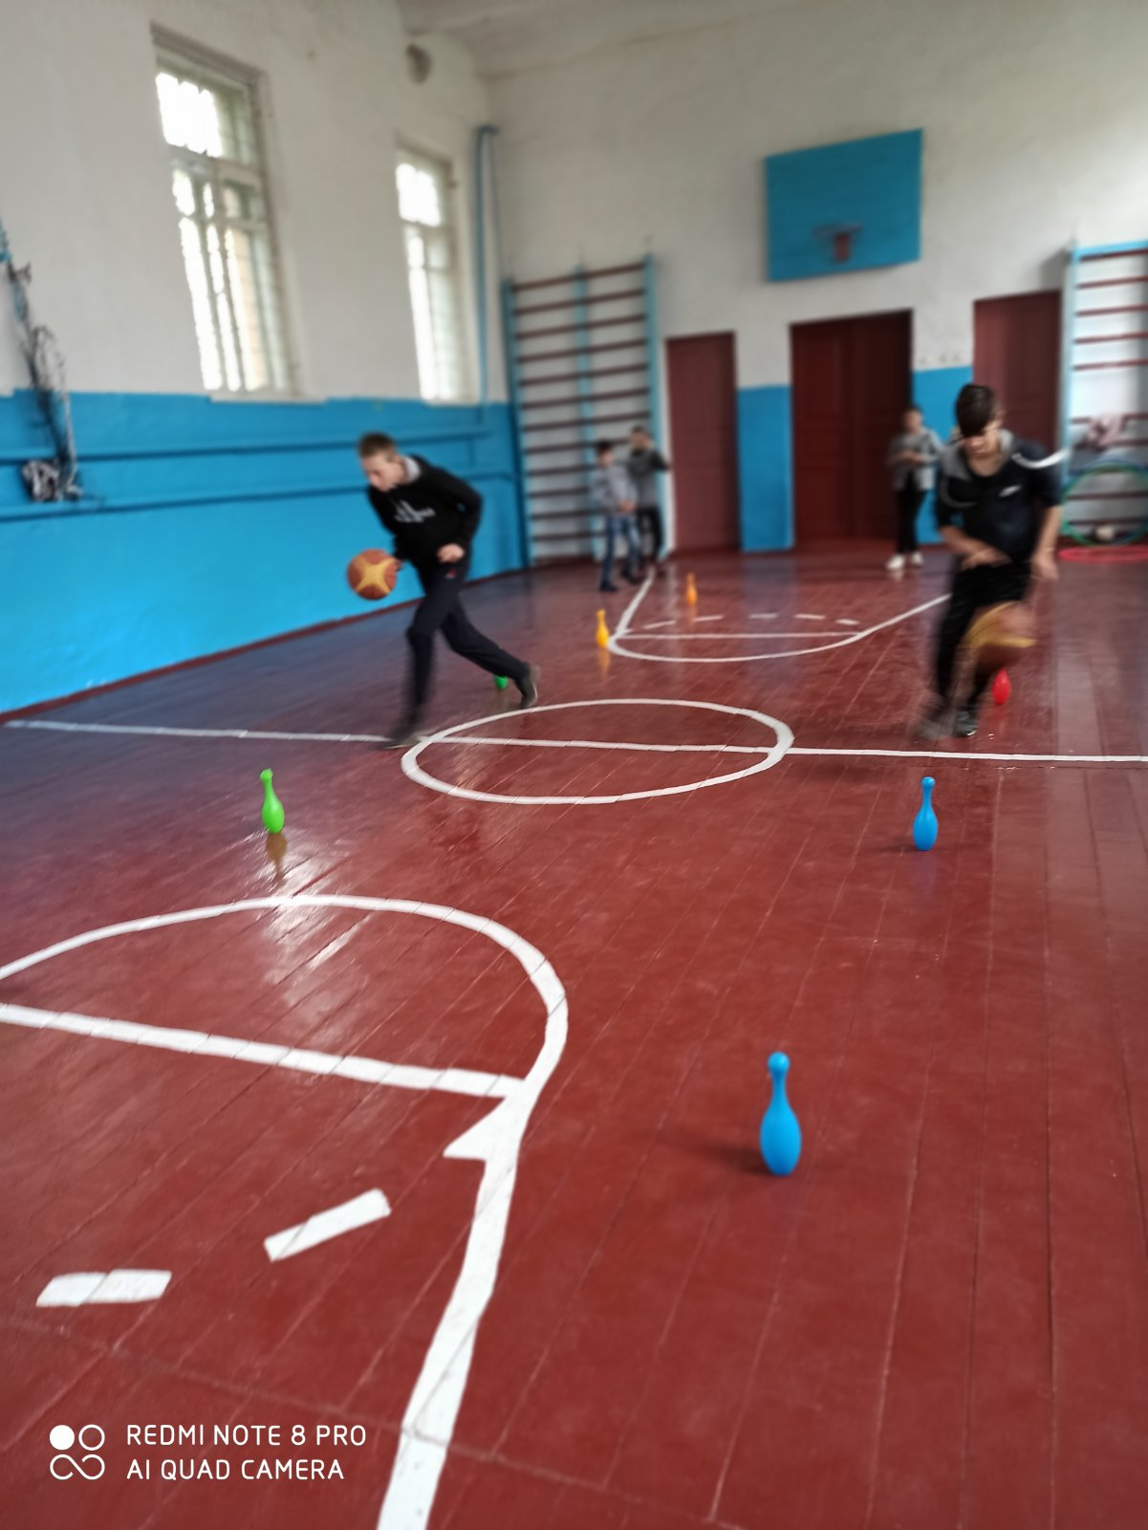
Рухливі ігри Крабик»

Slide 9
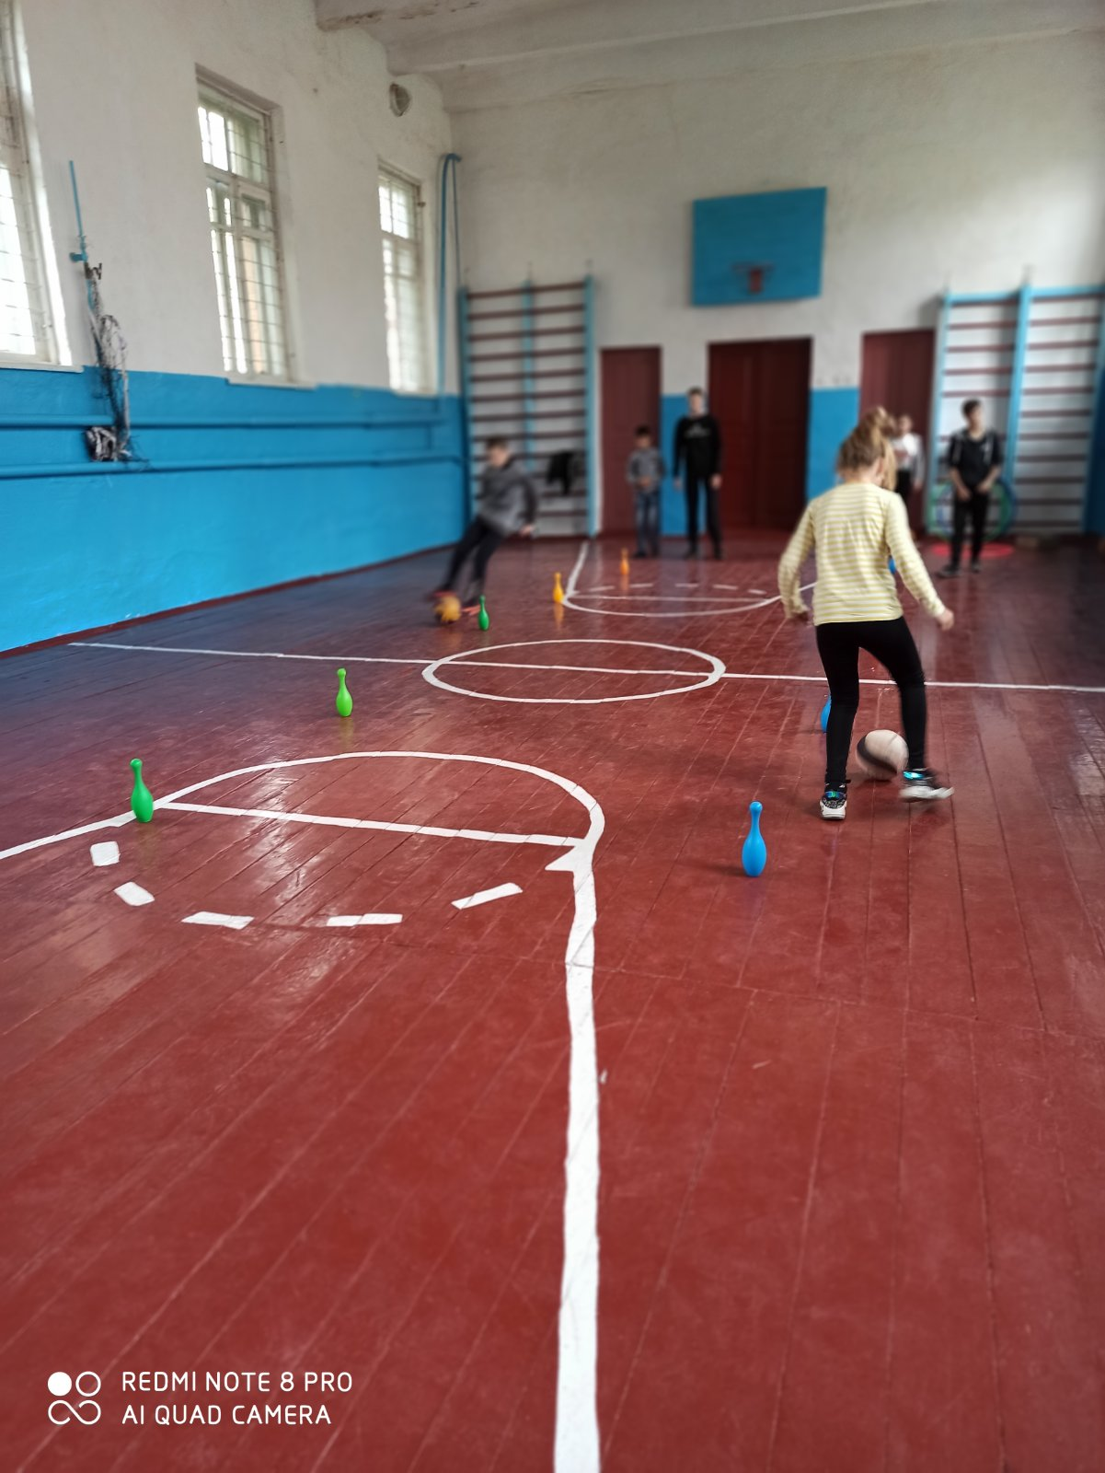

Slide 10
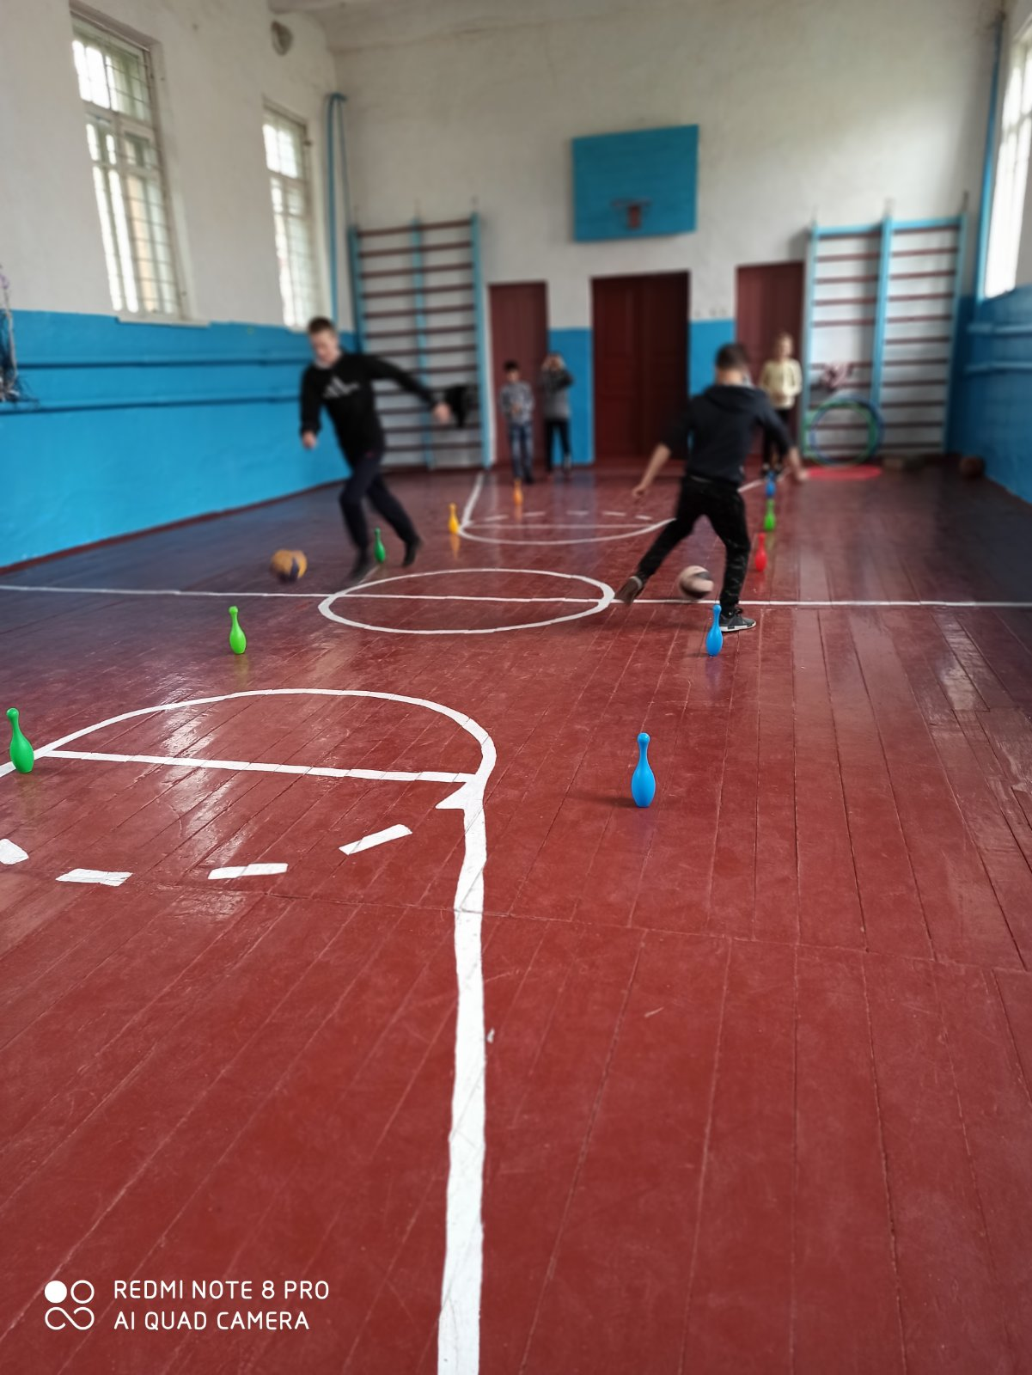

Slide 11
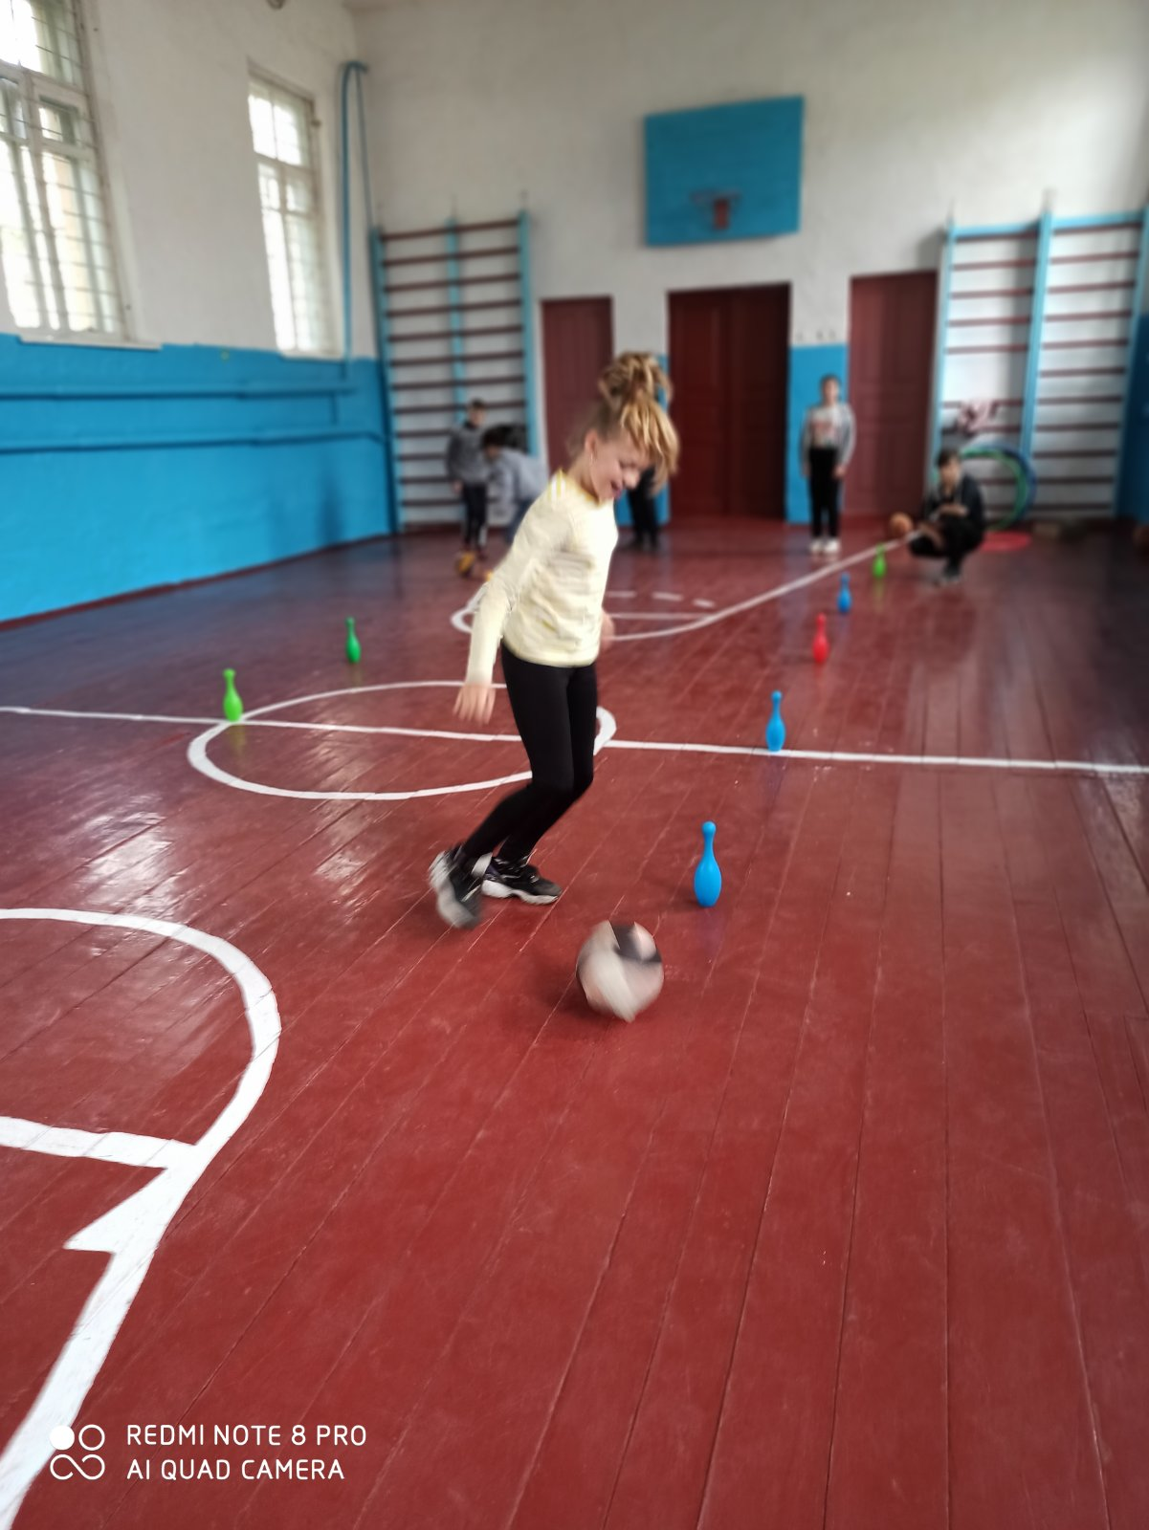

Slide 12
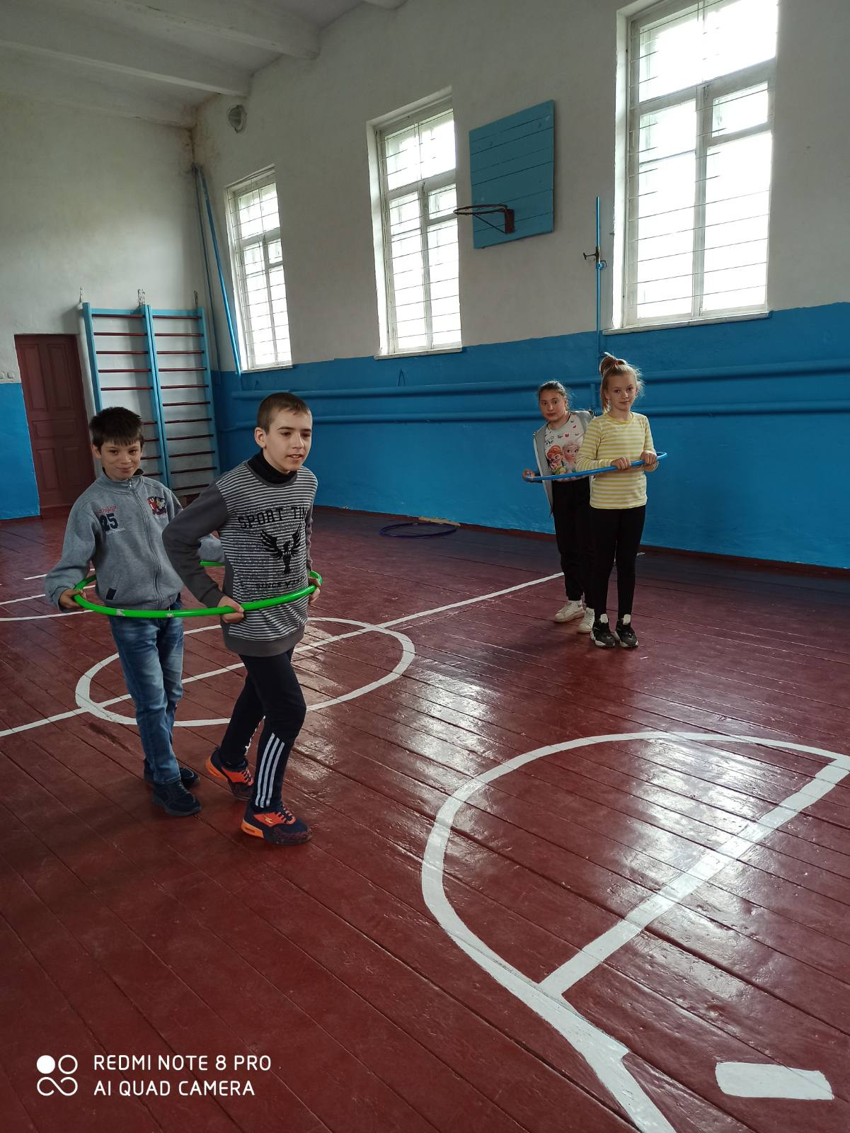

Slide 13
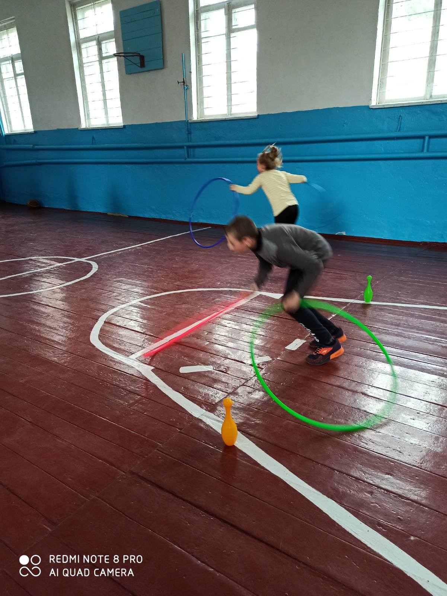

Slide 14
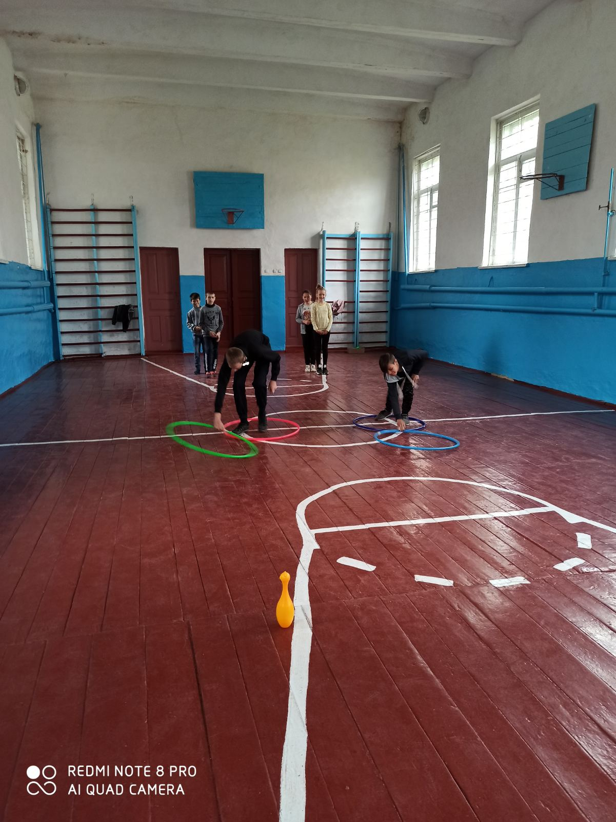
Рухливі ігри «Найкращі друзі»

Slide 15
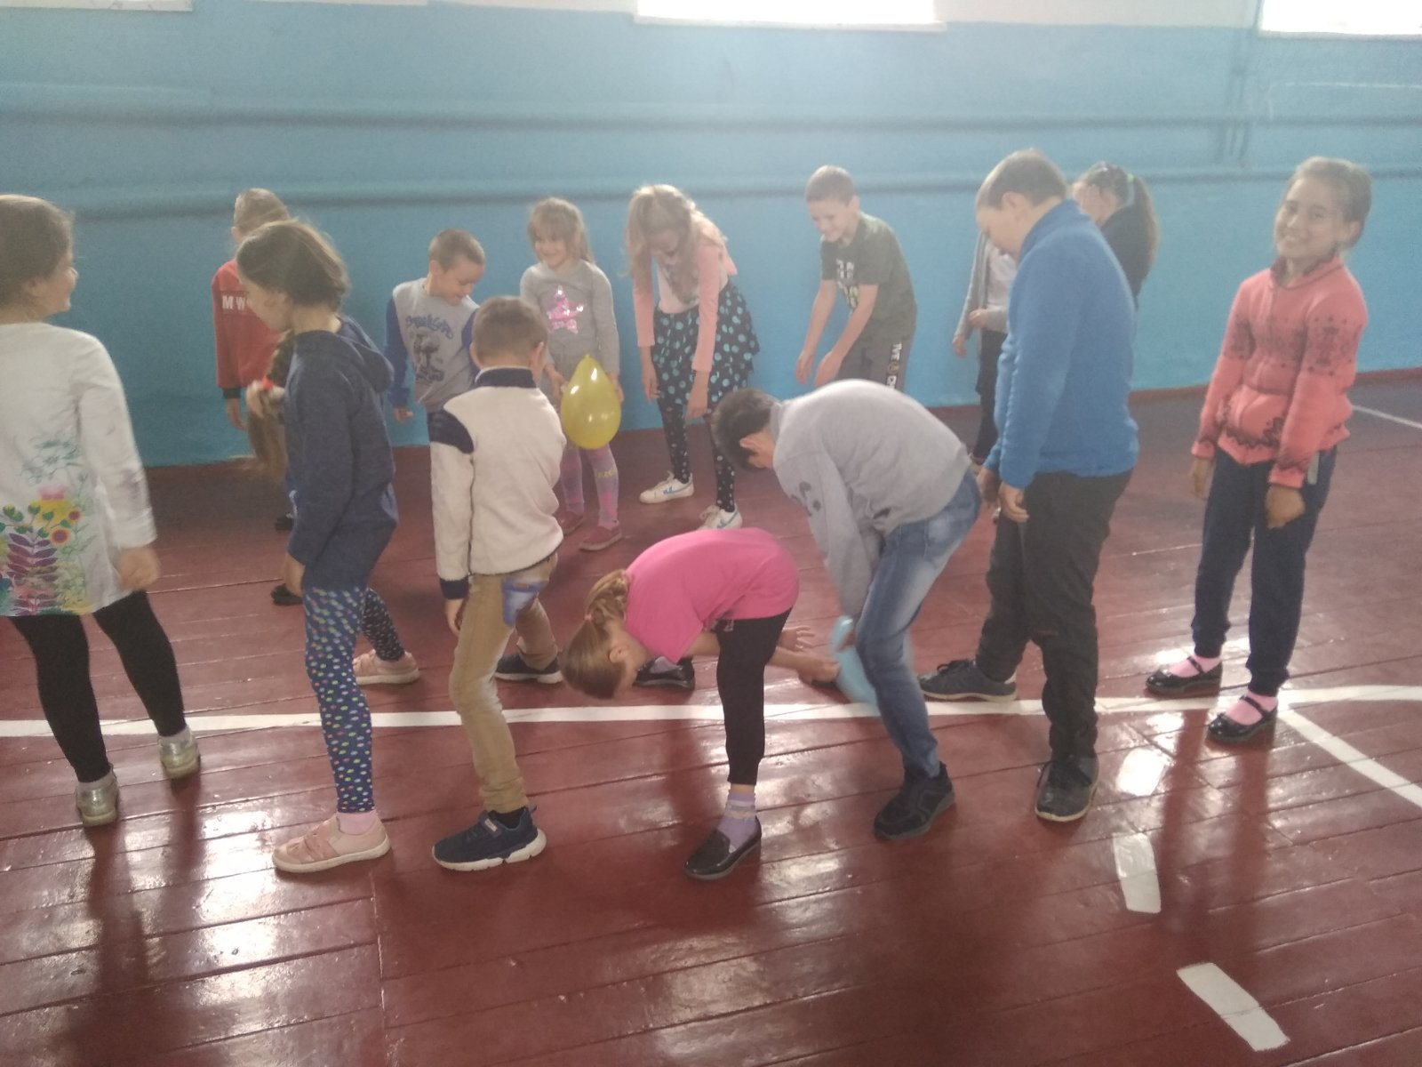
Заняття- розвага «В коло кличе гра

Slide 16
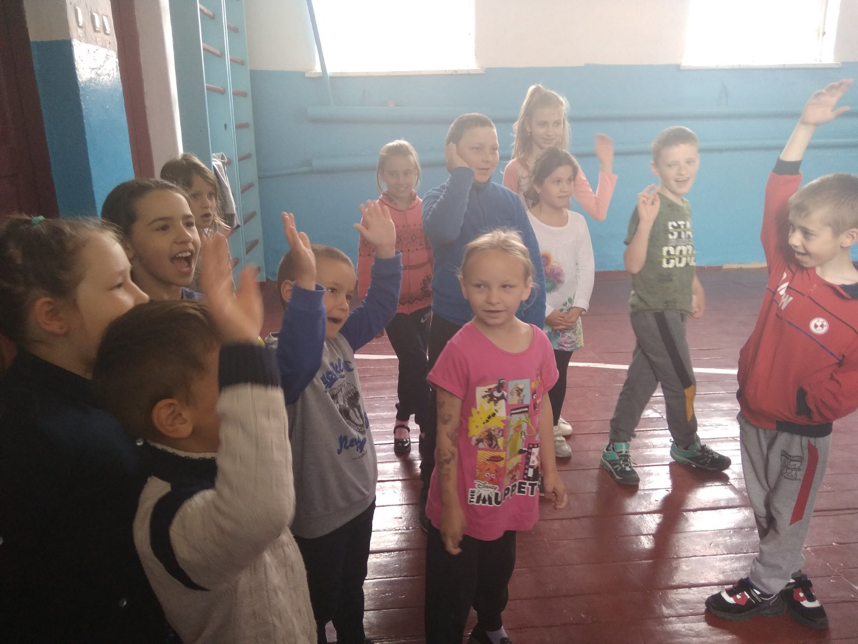
Розвага «Подорож до Країни Дитинства»

